Slide 1
Когда в товарищах согласья нет, на лад их дело не пойдет. И выйдет из него не дело, только мука…

Slide 2
Разгадайте кроссворд
С | К | О | Р | О | С | Т | Ь
Ф | И | З | И | К | А
П | Л | О | Т | Н | О | С | Т | Ь
М | А | С | С | А
Векторная физическая величина характеризующая быстроту движения.
Одна из наук о природе.
Величина показывающая чему равна масса единицы объема вещества.
Мера инертности тел.

Slide 3
Тема урока
СИЛА

Slide 4
Цели урока
Обучающая: Познакомить обучающихся с понятием «сила», «равнодействующая сил», признаками действия сил и способами ее измерения.
Развивающая:
а) способствовать формированию представления о силе отличного от бытового; выяснить от чего зависит результат действия силы (предметный результат);
б) развивать умение учащихся работать с учебником, наблюдать, анализировать, обобщать, делать выводы; способствовать расширению кругозора (метапредметный результат);
Воспитательная: развивать мотивацию изучения физики,; развивать умение работать в паре и группой, формировать умение формулировать устную и письменную речь (личностный результат).

Slide 5
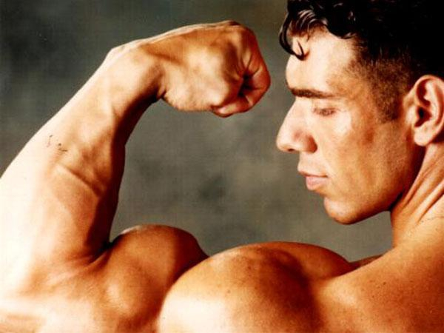
Сильный человек

Slide 6
Сильный ветер

Slide 7
Сильная боль

Slide 8
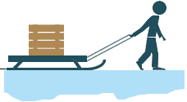
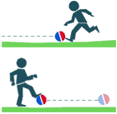
Причина изменения скорости движения тела при взаимодействии с другими телами - СИЛА
СИЛА – физическая величина, характеризующая действие тел друг на друга, то есть являющаяся мерой этого действия.

Slide 10
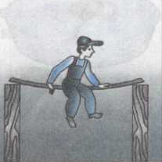
Четыре признака действия на тело силы:
Изменение скорости,
Изменение направления движения тела,
Изменение формы тела,
Изменение размеров тела.

Slide 12
Прочитайте § 25 и ответьте на вопросы
1. Каким символом обозначают силу?
2. Какова единица измерения силы?
3. Как называется прибор для измерения силы?
4. На чем основан принцип работы прибора для измерения силы?
5. Что называют деформацией?

Slide 13
Единица измерения силы – Н (Ньютон)

Slide 14
Динамометр лабораторный

Slide 15
Динамометр общего назначения

Slide 16
Динамометр для измерения силы руки

Slide 17
Динамометр для измерения силы тяги и силы крутящего механизма

Slide 18
Установите зависимость ускорения от силы и массы
a~F
a~

Slide 19
a=

Slide 20
Под действием какой силы тело массой 800г приобретает ускорение 2 м/ ?

Slide 21
Домашнее задание:
§ 25, задание 9 (3,4)

Slide 22
Рефлексия
-Какие цели вы себе поставили?.
-Достигли ли вы своих целей?
Что было трудно и не понятно?
-Что хотели бы изменить в своей работе?
-Оцените свою работу по пятибалльной шкале.

